Slide 1
Творческий проект Тема: « Извержение вулкана». для детей подготовительной группы.)
МБДОУ № 52.
(
Выполнил проект :
Воспитатель –Антонюк Е.Н.
Красноярск 2014 -2015 г.

Slide 2
Тема: « Извержение вулкана.»
Цель: сформировать первоначальное представление о вулканах.
Задачи:
1.содействовать формированию научной картины мира, первоначального представления о вулканах, а также их пользе и опасностях вулканических извержений.
2.помочь детям понять, почему вулканы – это грозное явление природы.
3. развивать творческую исследовательскую активность детей.
4. воспитывать интерес к познавательно – исследовательской деятельности, самостоятельность и умение работать в коллективе.
5.активизировать в речи детей слова: очаг, магма, жерло, кратер, лава.

Slide 3
Тип проекта : исследовательский, кратковременный ( 1 неделя.)
Гипотеза: - умение создать искусственный вулкан.
Объект исследования:- вулканы.

Slide 4
План работы:
Сбор информации: чтение детской энциклопедии «Всё обо всём», беседы, рассматривание иллюстрации с различными вулканами.
Просмотр видеофильма «Самые большие вулканы.»
Предложить родителям вместе с детьми найти информацию о вулканах в России.
Исследовательская деятельность:- эксперименты.
Изготовления макета вулкана.
Подведение итогов, выводы.
Презентация.

Slide 5
Методы и приёмы исследования: -
беседы, чтение художественной литературы, просмотр видеофильма, фото, иллюстраций, опыты, изготовление макетов , рисунков, анализ и обобщение результатов.

Slide 6
Предварительная работа:
Чтение детской энциклопедии «Всё обо всём» сост . О.И.Перфильев.
Рассматривание иллюстраций с изображением вулканов.
Просмотр видеофильма «Вулканы».
Прослушивание информации детей о вулканах.
Беседы о видах вулканов.

Slide 7
Материал:
компьютер, видеофильм.
Картинки с изображением вулканов.
Смесь для изготовления извержения вулкана, (пищевая сода, красная краска-гуашь, моющая жидкость, уксус -добавляет воспитатель,)
Материал для изготовления макета вулкана (пластиковые стаканчики, цветной картон, пластиковые тарелочки, пластиковые ложки.)

Slide 8
Актуальность проекта.
Образовательная деятельность в дошкольном учреждении направлена на развитие личности ребёнка в целом ( умение сравнивать и обобщать собственные наблюдения, видеть и понимать красоту окружающего мира), а также на совершенствование речи детей, их мышления.
Знания о вулканах помогают ребёнку осмыслить, что на земле и в России есть такие природные объекты как – вулканы, которые влияют на климат земли, на живые организмы, на изменения рельефа земли.
Знания не самоцель в воспитании, но они необходимое условие выработки такого отношения к окружающему миру, которое носит эмоционально-действенный характер и выражается в форме познавательного интереса.
Воспитательный процесс станет результативен только тогда, когда родители будут принимать активное участие вэтой работе. Семья имеет решающее влияние на развитие основных черт личности ребёнка.

Slide 9
Совместная
деятельность
воспитателя
и детей.
Беседа о вулканах.
Рассматривание
схемы «Строение
вулкана.»
Рисунки.
Изготовление
Макета .
Просмотр
видеофильма
Рассматривание
карты России.
Эксперимент.
Просмотр
иллюстраций
и картинок
Чтение научной
Литературы.
Викторина
«Вулканы».

Slide 10
Работа с
Родителями.
Беседа по теме:
«Вулканы».
Домашнее
Задание :
«Информация о
вулканах»
Домашнее задание
Найти фотографии,
Иллюстрации.

Slide 11
Перспективное планирование НОД по проекту.
День недели. | Мероприятия. | Исполнитель.
Поне дельник | Беседа с детьми о вулканах. Просмотр презентации «Извержение вулкана». Разгадывание загадок. | Воспитатель- Антонюк Е.Н.
Втор ник. | Прослушивание детской информации о вулканах. Рассматривание схемы «Строение вулкана.» | Дети и воспитатель Антонюк Е.Н.

Slide 12
Среда. | ИЗО. Вулканы. Просмотр иллюстраций и фотографий на тему «Вулканы». Чтение научной литературы | Дети, Воспитатель- Антонюк Е.Н.
Четверг. | Изготовления макета- «Вулкан». Эксперимент. | Дети и воспитатель.
Пятница. | Викторина «Извержение вулкана.» | Дети и воспитатель.

Slide 13
Результаты.
Дети узнают о возникновении природных образований, получат первоначальные представления о типах вулканов, опасностях, которые они представляют, а также их пользе. Практическая значимость исследований -использование полученных знаний в различных видах деятельности :- с-р игре «Спасатели», «Я- геолог», дидактические игры «найди лишнее», «Определи свойства», использование материала по ознакомлению с природой.

Slide 14
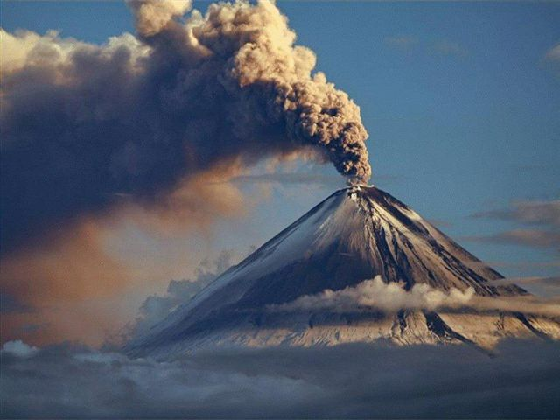

Slide 15
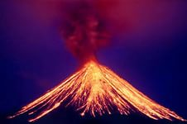
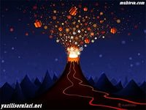

Slide 17
Вывод.
В ходе исследовательской деятельности гипотеза подтвердилась: можно создать искусственный вулкан путём опытно-экспериментальной деятельности.

Slide 18
Реализация проекта:
НОД познавательного цикла:
-беседа «Что такое вулкан?»
-просмотр видеофильма «Самые большие вулканы земли.»
Рассматривание карты России.
Просмотр иллюстраций и фотографий.
Рассматривание схемы «Строение вулкана».
Заучивание наизусть, чтение и пересказ:
-заучивание загадок о вулканах.
-заучивание стихотворения:-

Slide 19
Чтение научной литературы: энциклопедия «Всё обо всём» сост. О.И. Перфильев.
Художественная деятельность детей:
-изготовление макета «вулкан».
-рисование вулкана.
Игровая деятельность:
-дидактические игры: «найди лишнее», «Определи свойства».
- С-р игры Спасатели, Я- геолог.

Slide 20
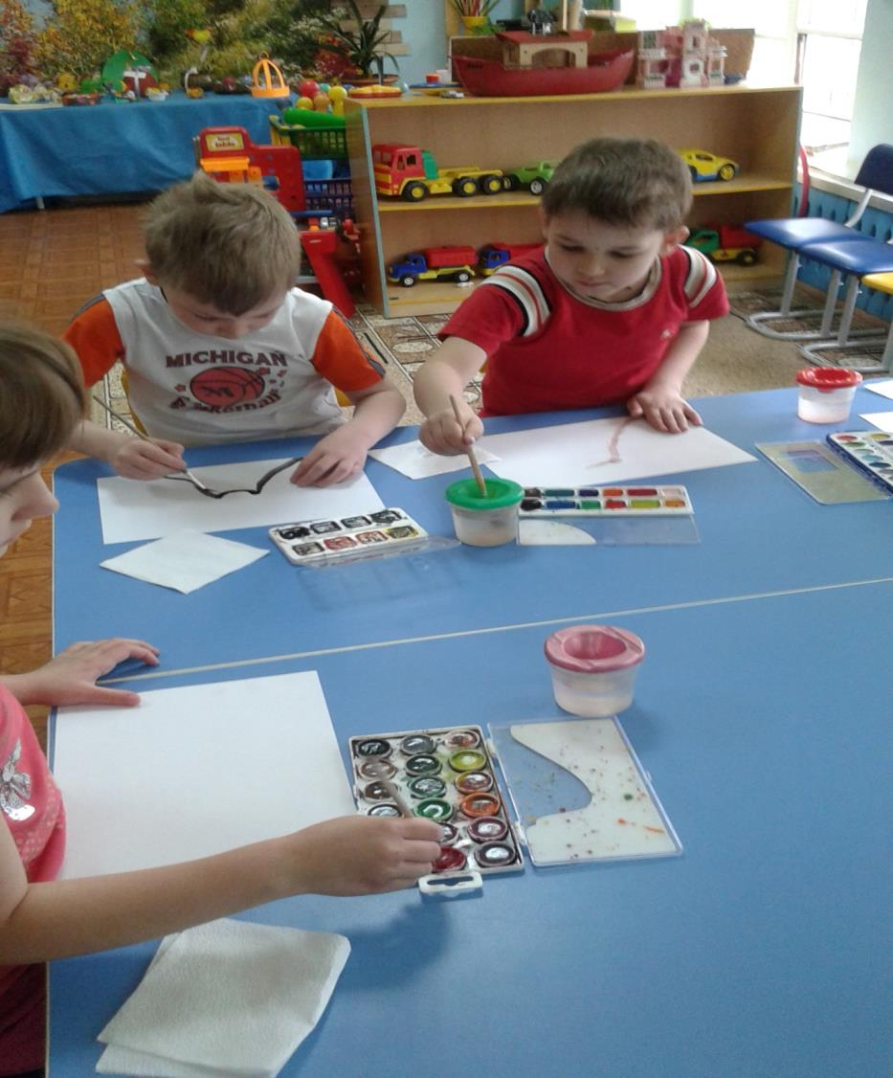

Slide 21
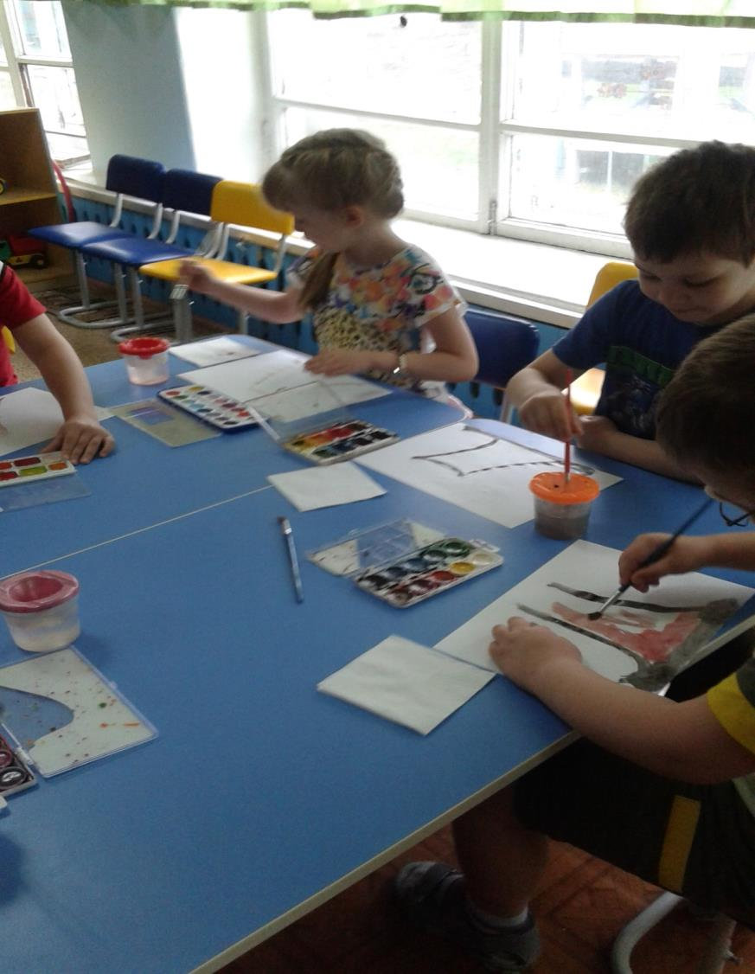

Slide 22
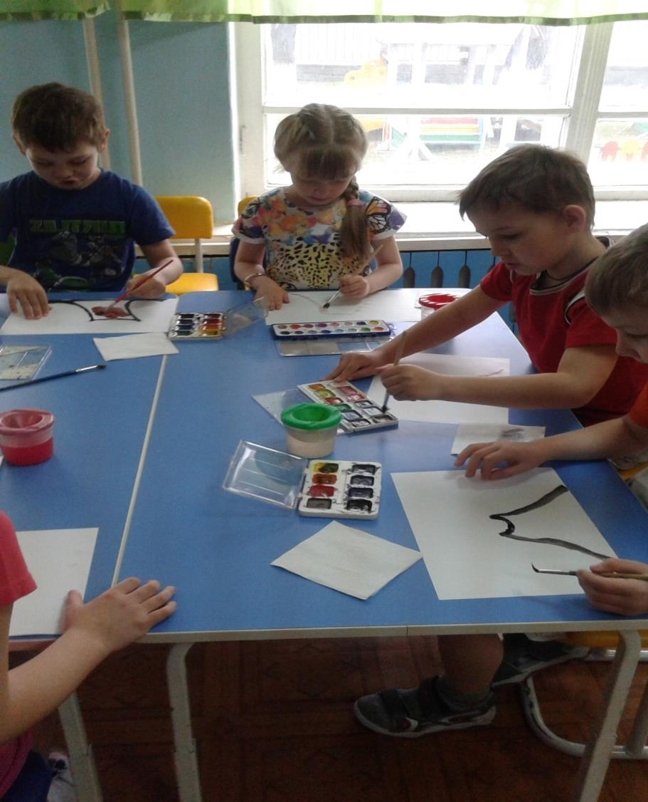

Slide 23
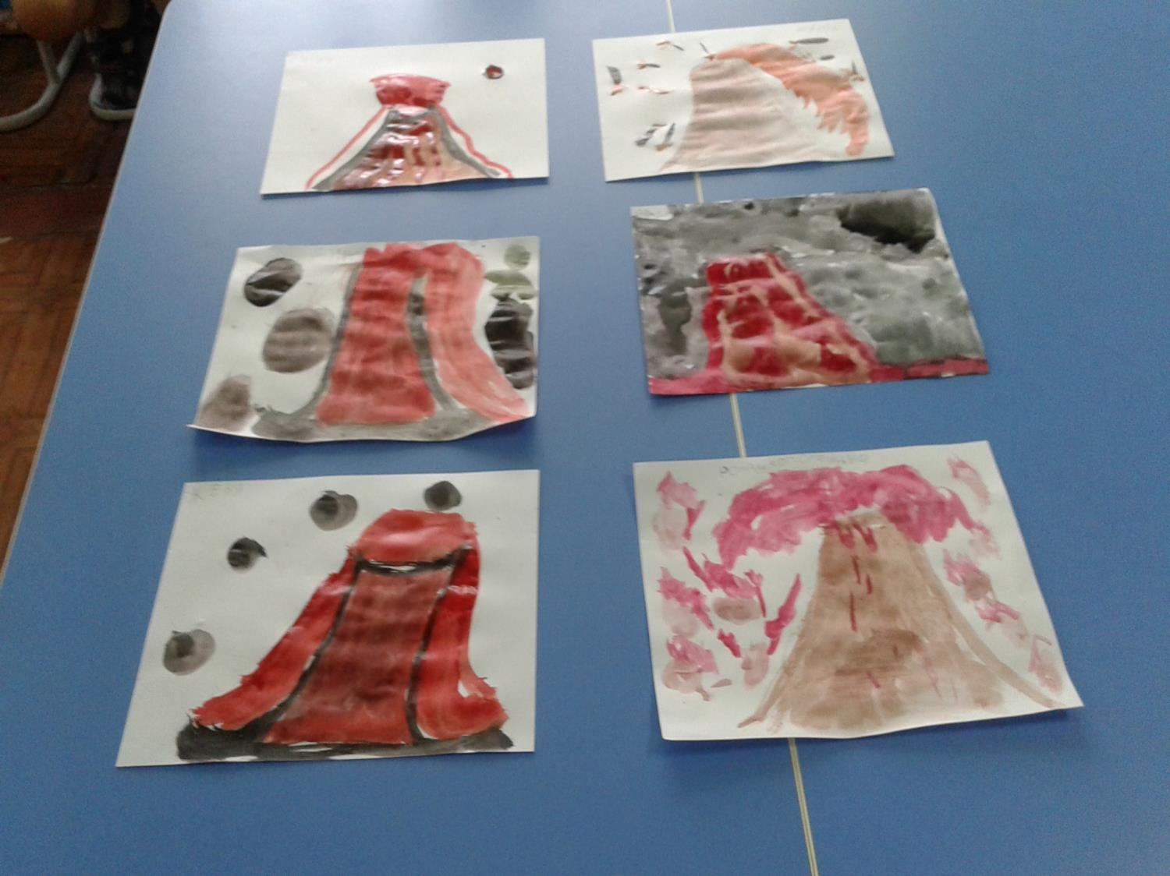

Slide 24
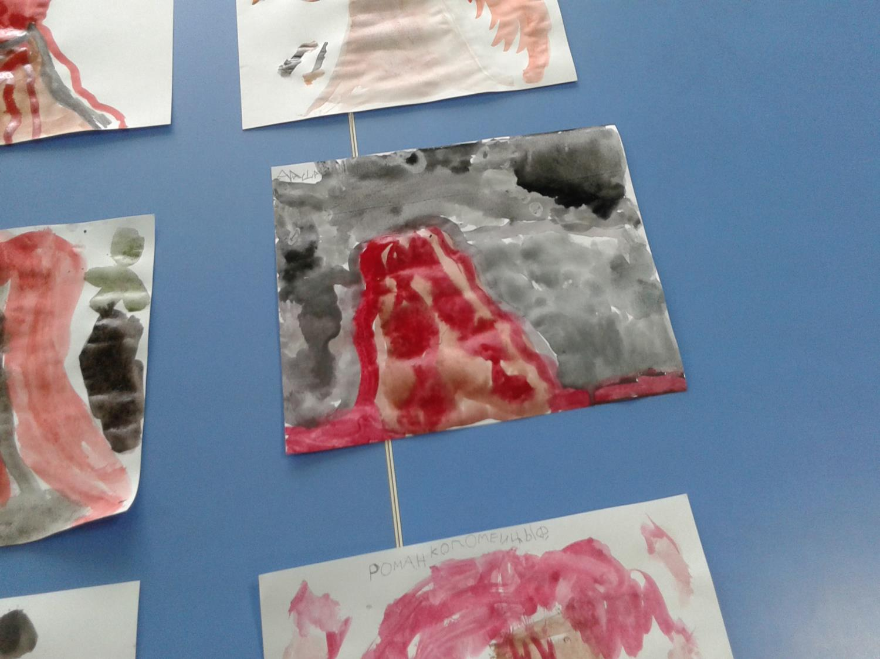

Slide 25
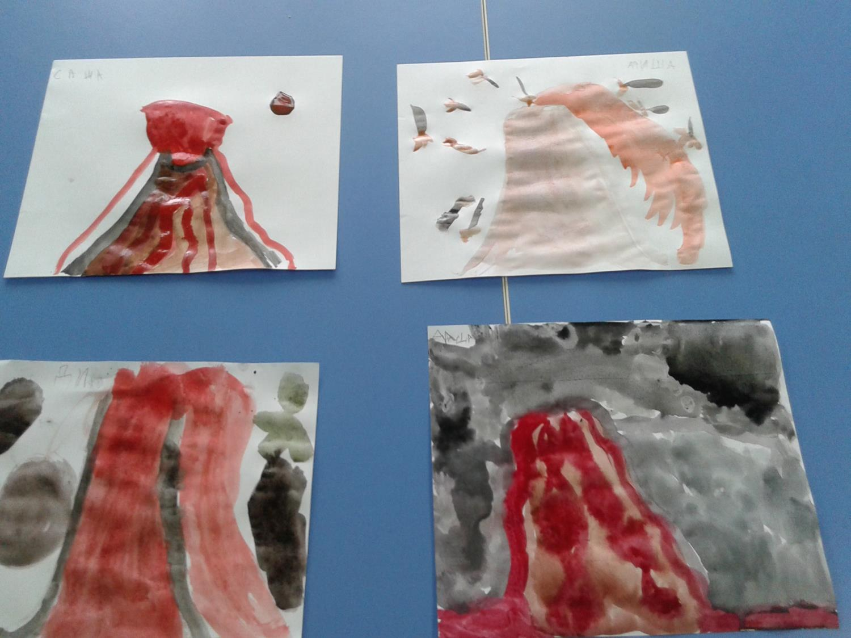

Slide 26
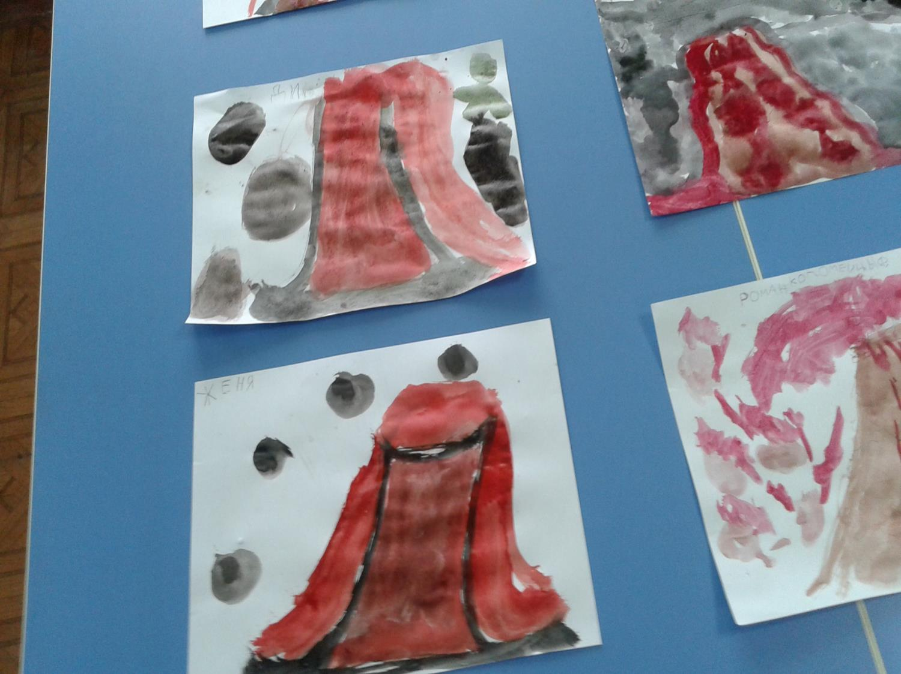

Slide 27
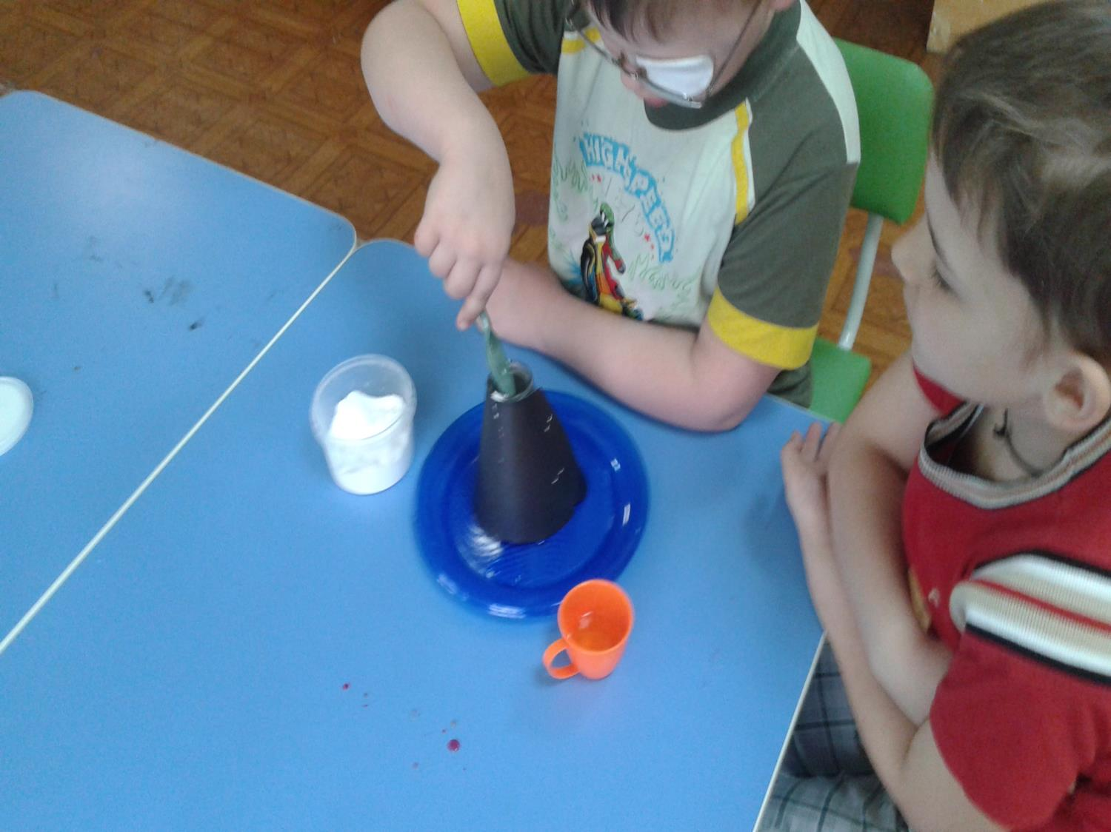

Slide 28
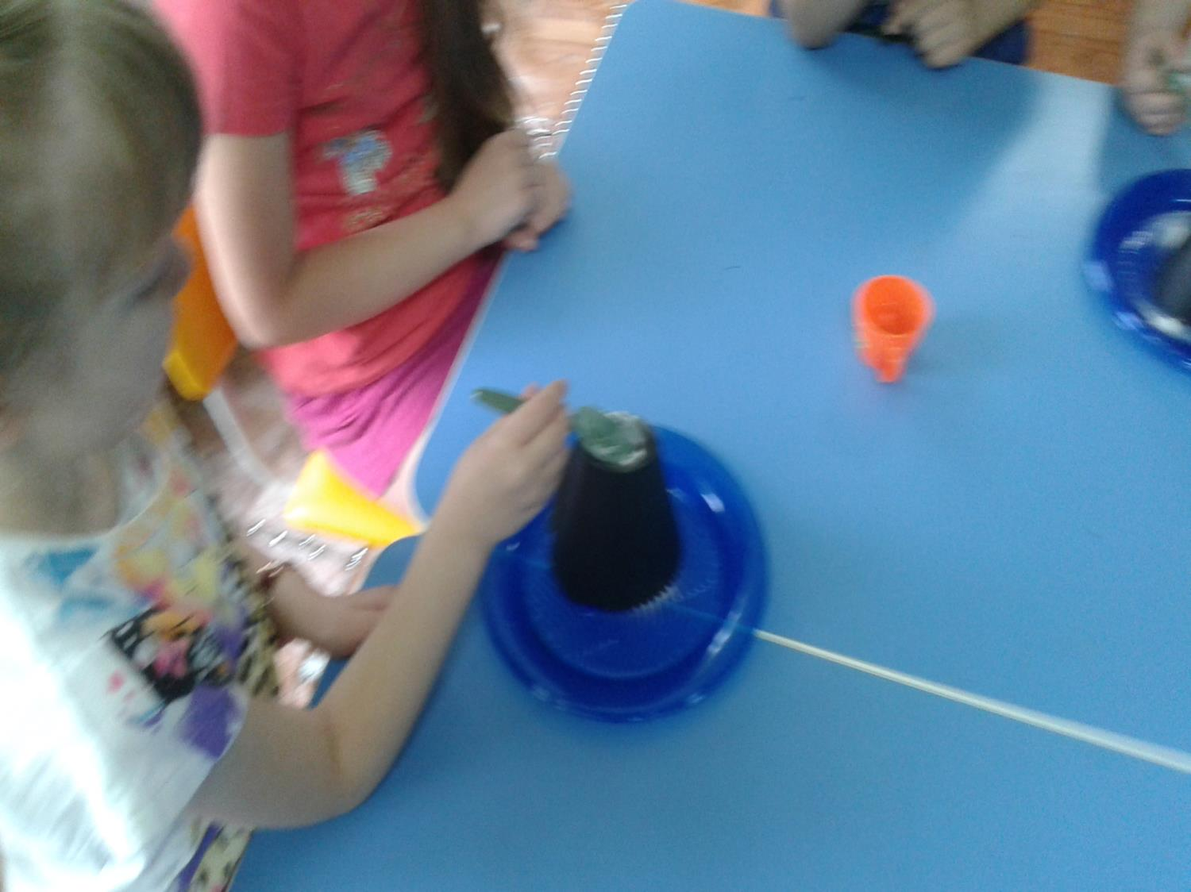

Slide 29
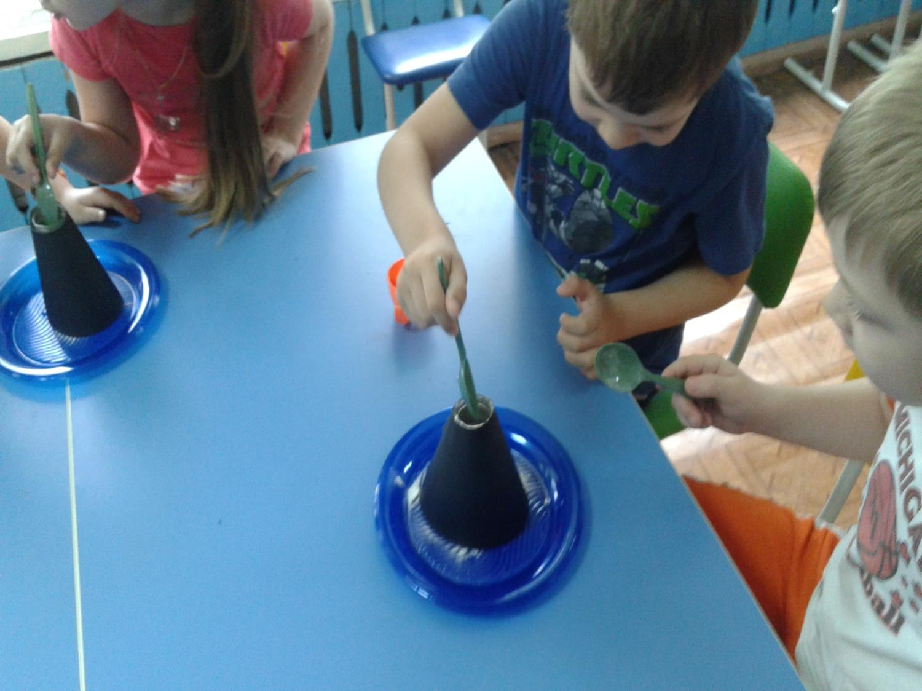

Slide 30
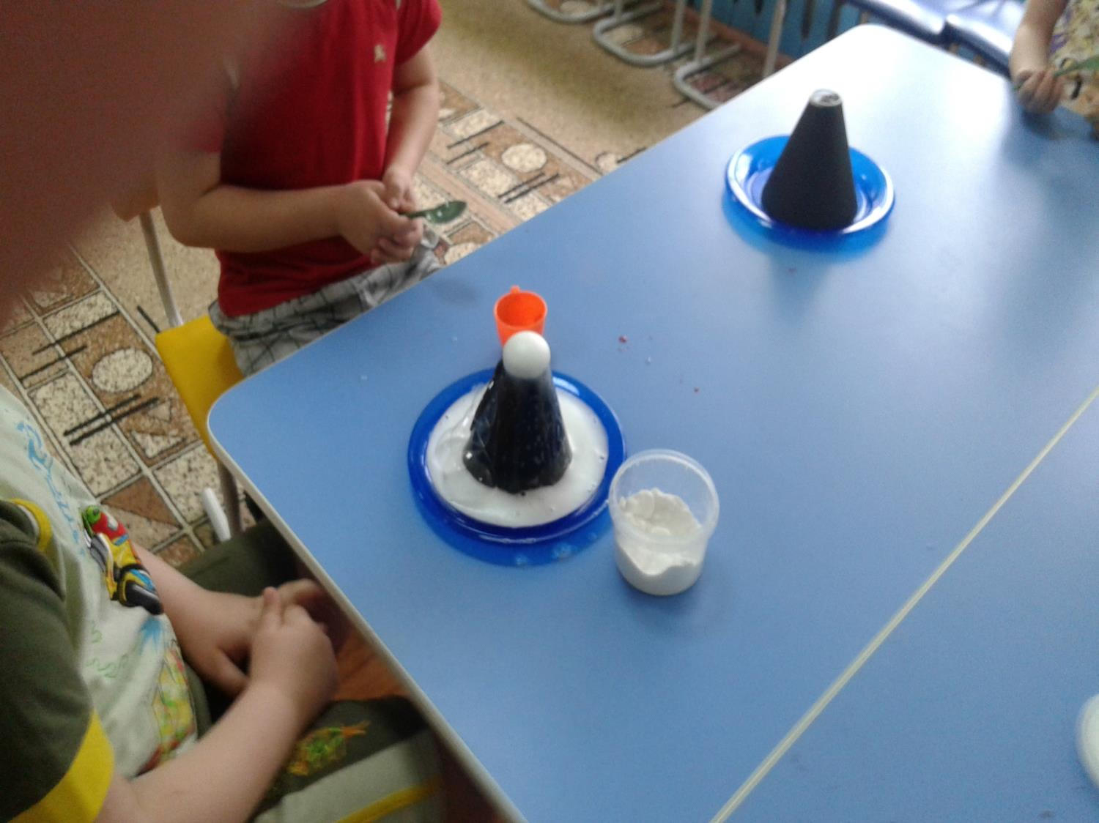

Slide 31
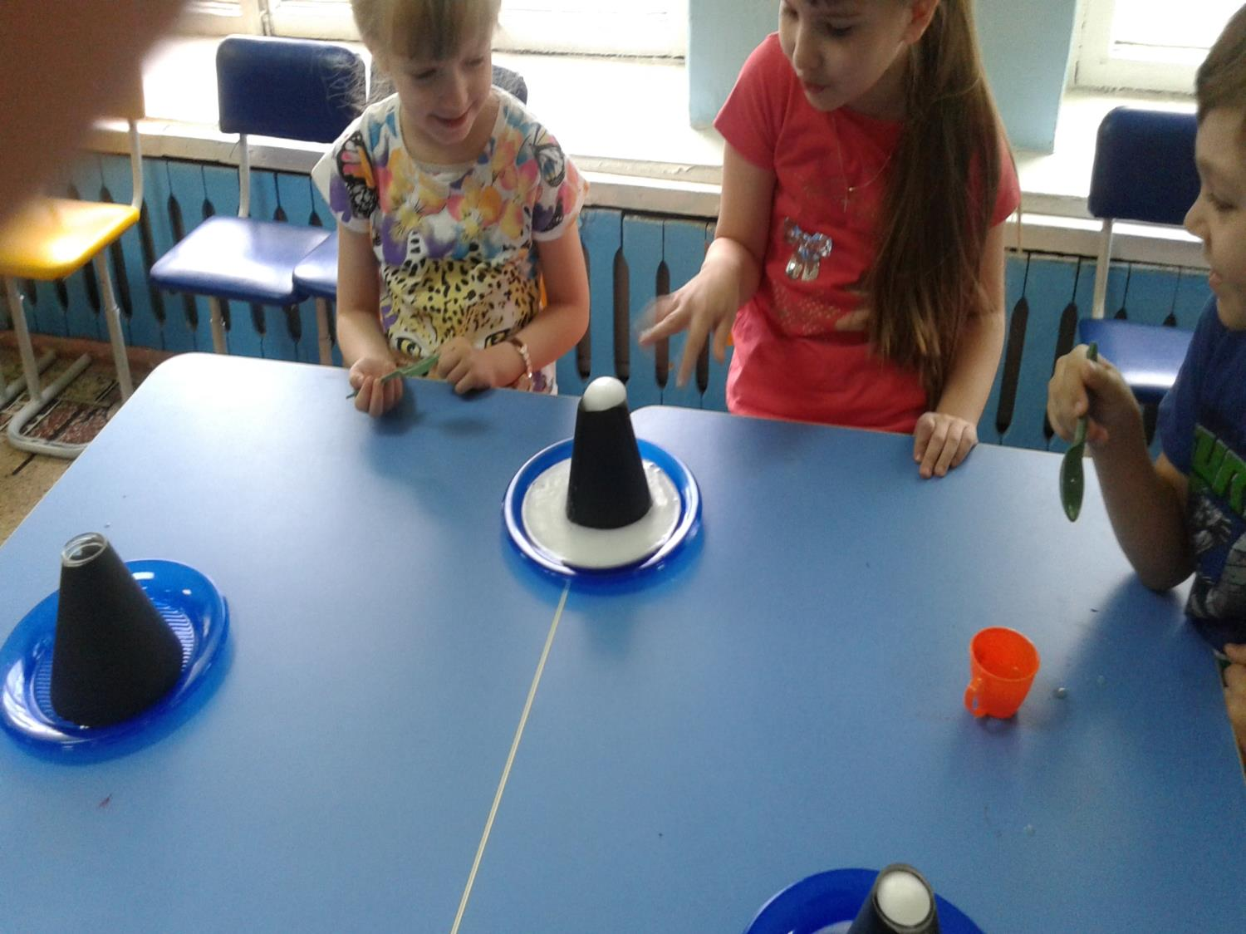

Slide 32
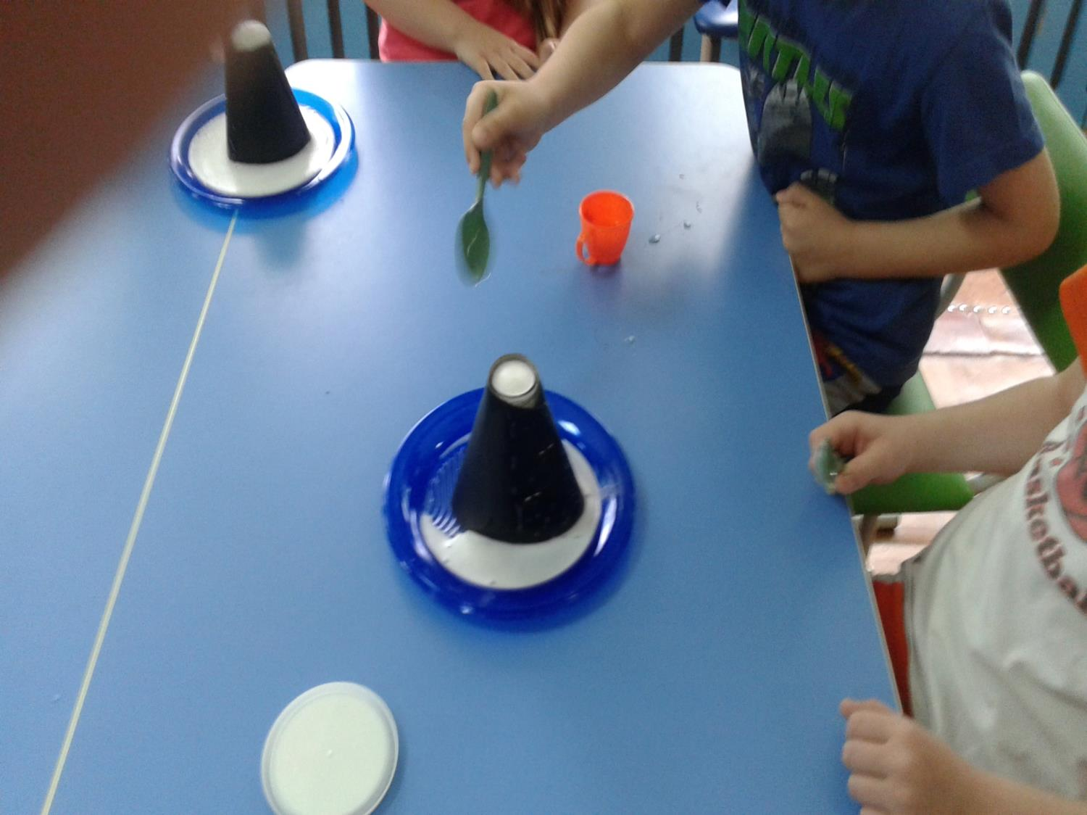

Slide 33
Использованная литература:
Куликовская И.Э. Совгир Н.Н. Детское экспериментирование 2003г.
Организация экспериментальной деятельности дошкольников. Методические рекомендации. Под ред. Прохоровой Л.Н.Сфера 2008.

